Slide 1
Cayenne My Devices
Equipo 2:
Luis Gerardo Salazar Aguilar
Violeta Fernandez Salinas
Mauricio Velasquez Castañeda

Slide 2
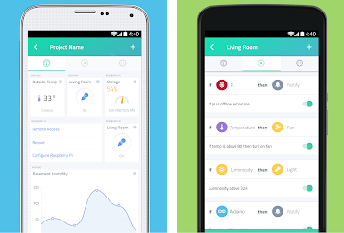
¿Qué es Cayenne My Devices?
Cayenne myDevices es una plataforma de prototipado de dispositivos del IoT. Una de la mayores ventajas que tiene es que es una solución visual, arrastrar y soltar es decir, nos permite configurar el sistema sin programar.

Slide 3
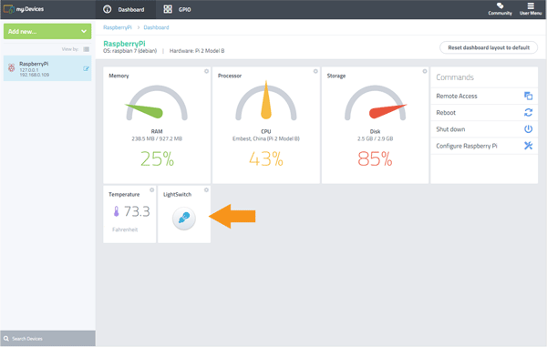
La ventaja está a la vista, no hace falta programar ni una línea de código del lado del servidor. Sin embargo, como ocurre con este tipo de herramientas, nos limita bastante ya que tenemos que adaptarnos a lo que nos ofrecen.

Slide 4
El tipo de interfaz, así como las características que ofrece se ven un poco más orientadas hacia empresas, sus clientes y personas inmersas en proyectos de IoT que necesiten de un monitoreo y control personalizado rápidamente.
La idea principal es poder trabajar, realizar modificaciones y transmitir los proyectos por cualquier tipo de interfaz que uno tenga a la mano, donde sea que esté y de la manera más fácil posible.

Slide 5
Permite un protocolo de conectividad máquina a máquina (M2M).
Utiliza MQTT API para publicar activaciones de dispositivos y mensajes, pero también le permite publicar un mensaje para un dispositivo específico en respuesta.

Slide 6
Para reducir la complejidad de analizar y componer las cargas de los mensajes, desarrolla bibliotecas con los lenguajes y plataformas populares.
Go
Java
Node-RED
Node.js
Python

Slide 7
Dentro de los dispositivos que soporta, como ya se mencionó antes tiene una plataforma para móviles en la cual es posible trabajar.
De igual forma, cuenta con el soporte para microcontroladores como lo pueden ser Arduino, Raspberry pi, ESP8266

Slide 8
Nos permite crear paneles de control de una forma muy sencilla arrastrando y soltando widgets para visualizar, gestionar y controlar dispositivos conectados del IoT o domóticos todo a través de un broker MQTT.
Entre todos los servicios que nos ofrece cabe destacar el control y monitorización remoto, alertas, avisos, programación de eventos, tratamientos de datos, seguimiento de dispositivos, código personalizado, una API MQTT y compatibilidad con redes LoRaWAN.
Soporta varios tipos de placas y hardware: Raspberry Pi, Arduino, ESP8266 y varias redes y dispositivos LoRaWan.

Slide 9
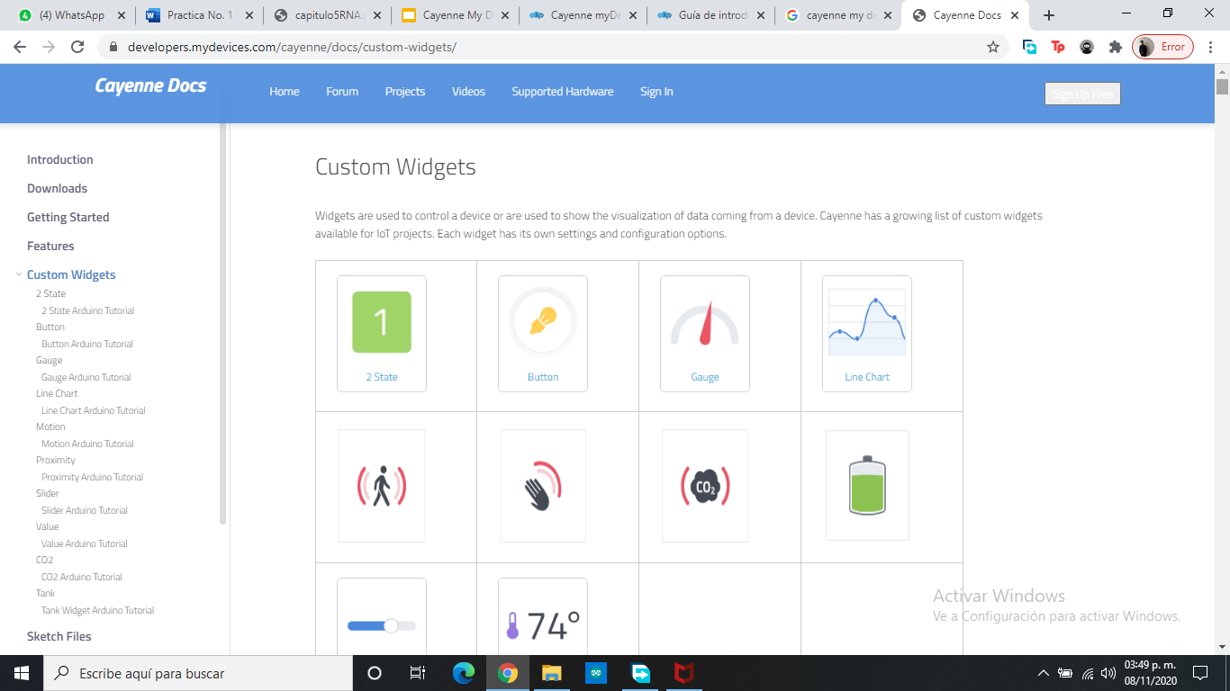
Contiene varios Widgets que nos permiten tener la visibilidad y personalización para la comunicación entre los dispositivos.

Slide 10
Monitoreo y Control Remoto
Con Cayenne es posible acceder a proyectos desde cualquier lugar, ya que con la aplicación de teléfono Cayenne puedes monitorear y controlar su tablero y proyectos de forma remota.

Slide 11
Alertas
Se puede habilitar los mensajes de texto SMS y las notificaciones por correo electrónicos las cuales son basadas en eventos activos, es decir, te avisará cuando un dispositivo o sensor alcanza un estado predeterminado

Slide 12
Automatización programada
Programar eventos para computadoras en microcontroladores, sensores y actuadores.
La pantalla de eventos hace posible crear horarios. Ya que podrás poner el nombre del evento, la fecha y hora, los cuales podrás ir realizando un seguimiento de todos los eventos, ya sea por año, mes, semana o día.

Slide 13
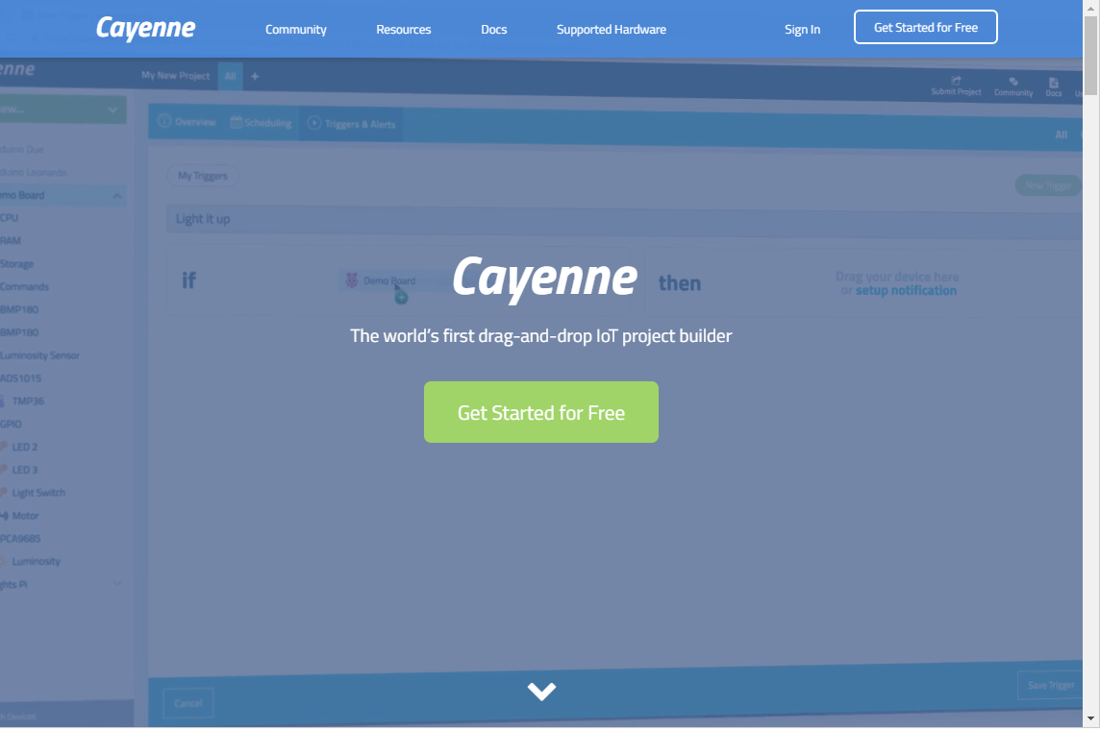
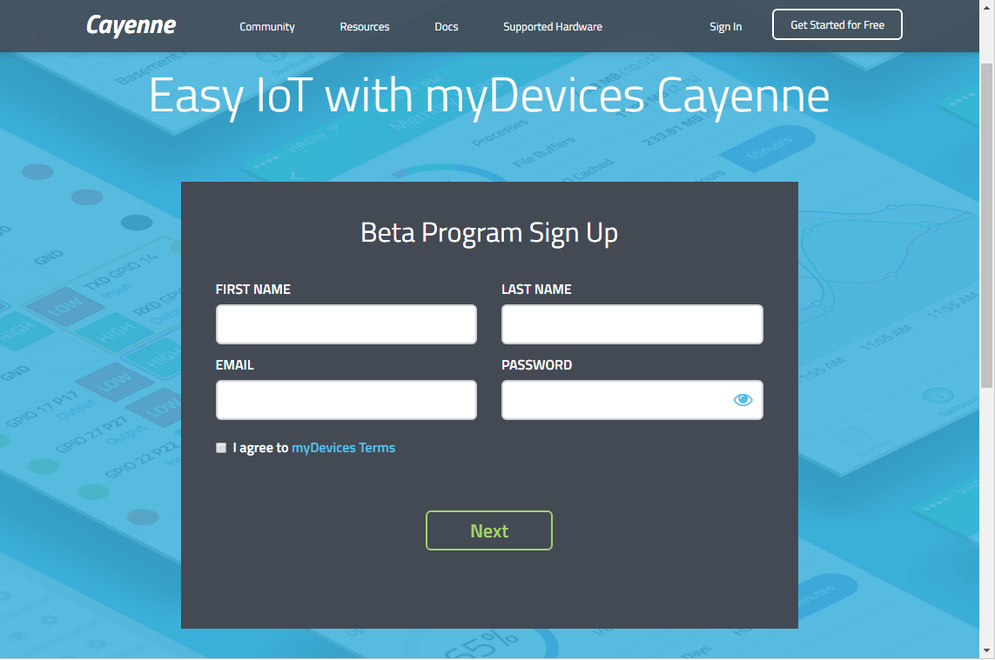
Para utilizar la API de Cayenne MQTT, primero deberá crear una cuenta de Cayenne. Visite el sitio web de Cayenne y cree una cuenta. https://accounts.mydevices.com/auth/realms/cayenne/protocol/openid-connect/registrations?client_id=cayenne-web-app&response_type=code&scope=openid%20email&redirect_uri=https%3A%2F%2Fcayenne.mydevices.com%2Fauth%2Fcallback&_ga=2.137628856.900517809.1604957233-66262688.1604957233

Slide 14
Dependiendo del dispositivo que se desee usar es como se tendra que tener el programa para compilar en su respectivo leguaje.
Ejemplo. IDE arduino para programar en una ESP8866 o un arduino con su

Slide 15
Comunicación
Cayenne
ESP8266
MQTT

